Slide 1
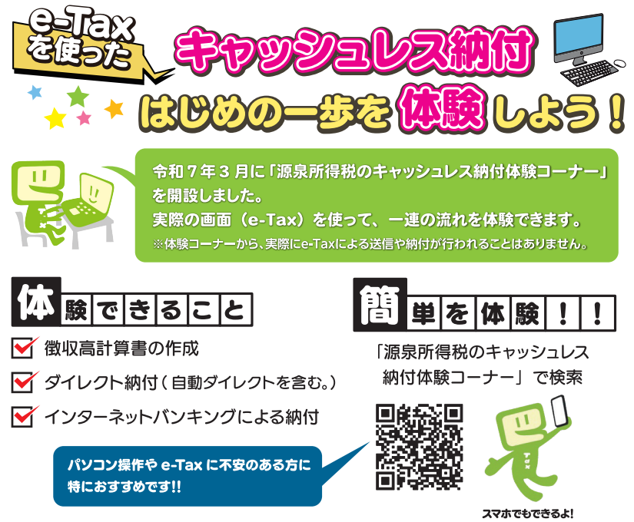
所得税徴収高計算書（源泉所得税の納付書）の送付に関するお知らせ
例年、年末調整の時期に、源泉徴収義務者の皆様へ、翌年使用する「所得税徴収高計算書（源泉所得税の納付書）」や、所得税法の改正事項（昨年からの変更点）などを案内した「リーフレット」を送付しておりましたが、これらのうち「所得税徴収高計算書（源泉所得税の納付書）」については、令和11年の年末調整の時期※から、法人税や消費税をダイレクト納付などの「キャッシュレス納付」を利用して納付されている方に対しまして、送付しないことといたします。
源泉所得税の納付についても、法人税や消費税と同じく「キャッシュレス納付」の手続をご用意しておりますので、是非ご利用ください。
皆様のご理解とご協力をお願いいたします。
※１ 一部の法人の方（地方公共団体の方や金融機関の方など別途個別に連絡をしている方）については、令和９年の年末調整の時期から、順次、「所得税徴収高計算書（源泉所得税の納付書）」を送付しないことといたします。
２ 引き続き、税務署や金融機関で「所得税徴収高計算書（源泉所得税の納付書）」により納付を行われる方は、最寄りの税務署にお問い合わせください。

